Slide 1
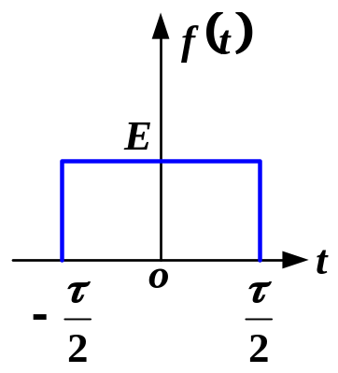
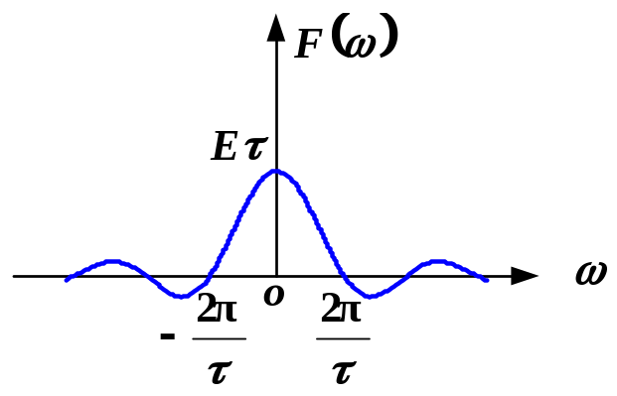
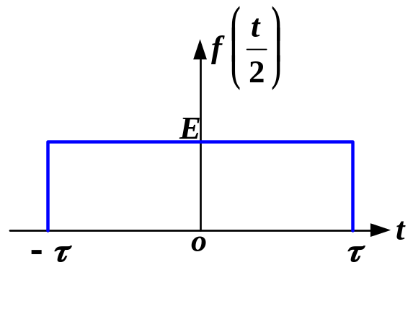
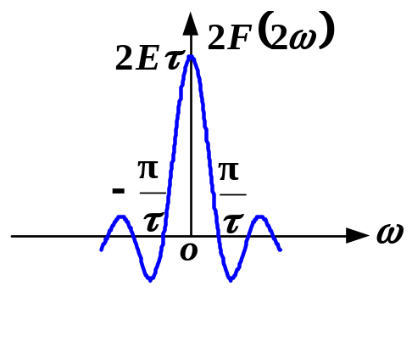
尺度变换意义
(1) 0<a<1 时域扩展，频带压缩。
脉冲持续时间增加a倍，变化慢了，信号在频域的频带压缩a倍。高频分量减少，幅度上升a倍。

Slide 2
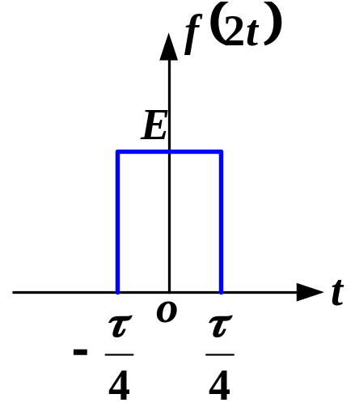
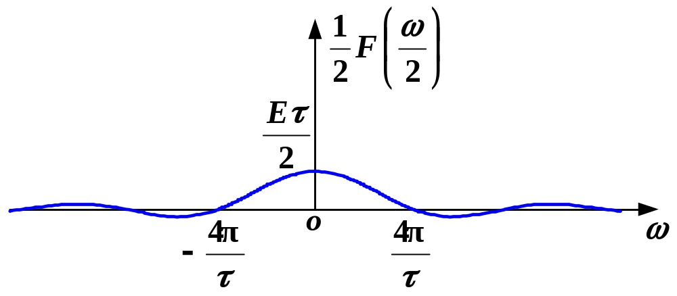
(2) a>1 时域压缩，频域扩展a倍。
持续时间短，变化快。信号在频域高频分量增加，频带展宽，各分量的幅度下降a倍。
(3) a=-1 时域反转，频域也反转。

